Slide 1
Il BES
nella Provincia di PISA
Arrigo Lupo, Ufficio di Statistica, Provincia di Pisa
Pisa, 23 ottobre 2014
Notes:
Linee guida per la personalizzazione del format di presentazione dei dati a livello locale
Il «pacchetto» di slides è una struttura di presentazione volta a far emergere il "Profilo di benessere" della provincia (cioè quali sono i tratti caratterizzanti del Bes del territorio considerato) che dovrà essere personalizzata coi contenuti (dati e commenti) della provincia di interesse.
E’ uno standard che può modellarsi per eventi locali con spazi di presentazione di diversa durata, offrendo input per ulteriori approfondimenti.
La presentazione è fornita nel layout istituzionale dell’Istat: se la relazione sarà tenuta dalla Provincia, si utilizzerà un layout diverso (anche neutro) e si sostituirà il logo Istat con quello della Provincia (a parte si fornisce la copertina con il logo GIS da utilizzare in tale evenienza).
Nella presentazione sono inserite anche alcune slide introduttive di descrizione dei progetti BES e in particolare del Bes delle Province la cui esposizione potrà essere «tarata» in funzione del programma complessivo dei singoli eventi locali, che potranno prevedere (o meno) uno spazio per la relazione introduttiva sul progetto (BesDelleProvince_relazione1_intro.ppt)
1

Slide 2
Prima realizzazione
88 indicatori per 11 dimensioni
per 21 province aderenti, le
rispettive regioni e l’Italia
Disponibili on-line
Volumi
Metadati
Documentazione metodologica
http://www.besdelleprovince.it
Notes:
Nel 2010 l’Istat lancia un’iniziativa congiunta con il Cnel per la misurazione in Italia del Benessere Equo e Sostenibile. La proposta è individuare nuovi indicatori in grado di offrire una visione condivisa di progresso per l’Italia
Il Bes delle Province si sviluppa come estensione dello studio progettuale ‘‘Analisi e ricerche per la valutazione del benessere Equo e Sostenibile delle province’’ inserito nel Programma statistico Nazionale 2011-2013 (PSU – 00003) condotto dall’Ufficio Statistica della Provincia di Pesaro ed Urbino con la compartecipazione metodologia e tecnica dell’Istat
Nel 2102 nasce il Progetto UrBes con lo scopo di creare una rete di città metropolitane per la sperimentazione e il confronto di indicatori di benessere urbano equo sostenibile.
2

Slide 4
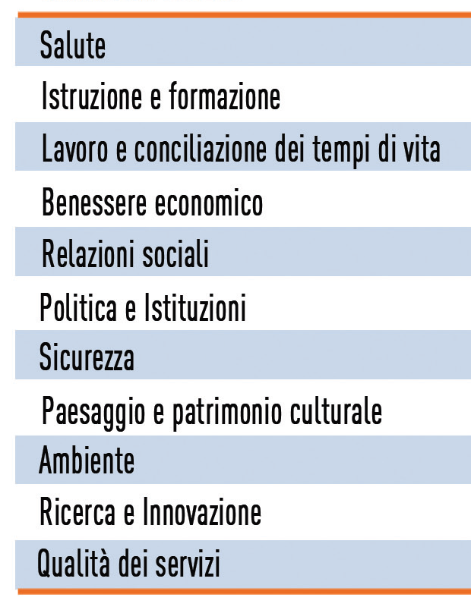
Le dimensioni per la misurazione del Bes
Notes:
Nella tabella sono rappresentate le dimensioni per la misura del BES definite a livello nazionale (Cnel-Istat). Nel Bes delle Province la dimensione del “Benessere Soggettivo” al momento non è misurata in quanto non sono disponibili dati di qualità adeguata a questo livello di dettaglio territoriale.
Per ciascuna dimensione la presentazione dei dati di interesse del territorio provinciale può essere svolta attraverso la tabella degli indicatori proposti e/o l’esame grafico dei numeri indice (slides seguenti).
Il «profilo di BES» emerge dal confronto, dimensione per dimensione, tra i valori della provincia in esame e quelli dei due livelli territoriali scelti come riferimento: la regione di appartenenza ed il livello nazionale.
L’analisi può focalizzarsi pertanto sulle differenze assolute (come nella tabella) e relative (numeri indice nel grafico) e porta ad individuare:
Le performance della provincia e della regione nel contesto nazionale
Eventuali vantaggi o svantaggi peculiari del territorio provinciale rispetto al quadro regionale di riferimento
Questa impostazione può ripetersi per le 11 dimensioni del BES misurate dal set di indicatori pubblicati a luglio 2014.
E’ consigliabile quindi decidere (anche in base al tempo disponibile per la relazione) se utilizzare sia la tabella che il grafico.
A seguire si riportano tre slide standard per ciascuna dimensione, compilate con un contenuto di esempio da sostituire con quello di interesse.
L’ordine delle dimensioni nelle slide coincide con quello della pubblicazione e non dovrebbe essere modificato.
4

Slide 5
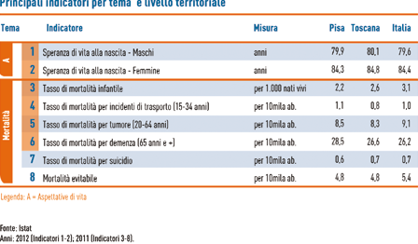
Salute
Notes:
Per la slide corrente e la successiva si può copiare il pdf direttamente dalla pubblicazione. (Nell’esempio è presentata la provincia di Pesaro Urbino).
Le tabelle inserite nelle presentazioni ppt non sono facilmente leggibili, specialmente se la sala è ampia. Si consiglia pertanto al relatore di esporre il contenuto della tabella (descrizione indicatori e valori), eventualmente limitandosi ai dati che intende evidenziare.
Per una guida nel commento ai dati si può eventualmente inserire nelle note del relatore il testo di commento presente nella pubblicazione.
E’ utile inoltre fornire anche una breve spiegazione di quegli indicatori la cui descrizione non è di immediata comprensione.
5

Slide 6
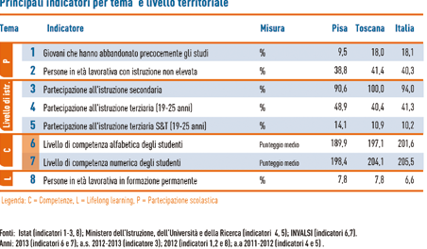
Istruzione e formazione

Slide 7
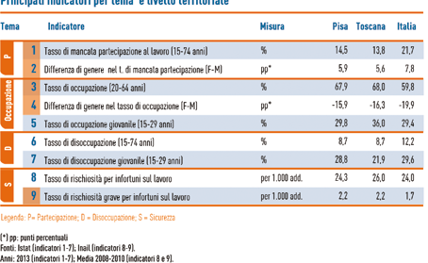
Lavoro e conciliazione dei tempi di vita

Slide 8
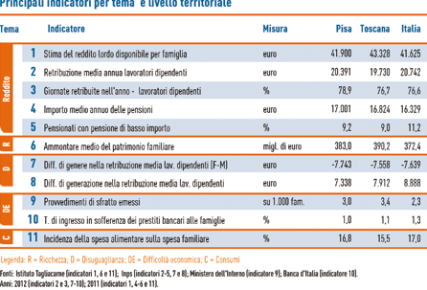
Benessere economico

Slide 9
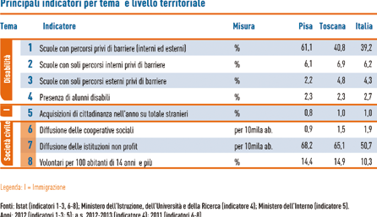
Relazioni sociali

Slide 10
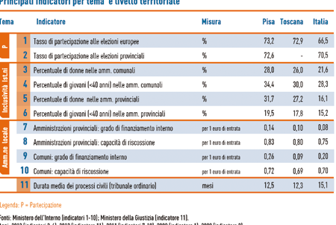
Politica e istituzioni

Slide 11
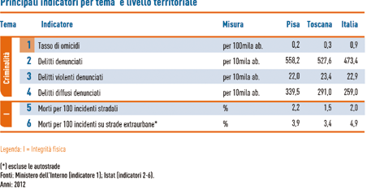
Sicurezza

Slide 12
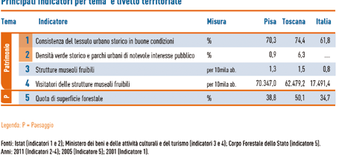
Paesaggio e patrimonio culturale

Slide 13
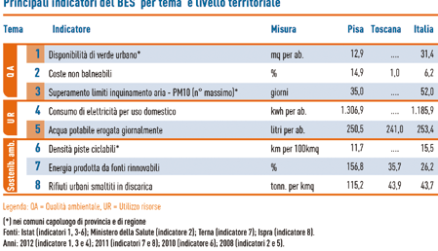
Ambiente
Notes:
13

Slide 14
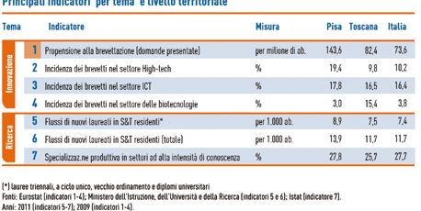
Ricerca e innovazione
Notes:
14

Slide 15
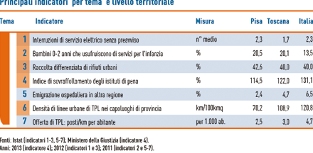
Qualità dei servizi

Slide 16
Punti di forza
Partecipazione all'istruzione terziaria
Scuole con percorsi privi di barriere
(Pisa e Tos) % donne e giovani amministrazioni locali
(Pisa e Tos) Strutture museali
Energia prodotta da fonti rinnovabili
Propensione alla brevettazione
(bassa)Emigrazione ospedaliera in altra regione
Notes:
L’analisi comparativa tra gli indicatori del BES della provincia e i corrispettivi valori regionali e nazionali ha permesso di tracciare il profilo di Benessere Equo e Sostenibile del territorio.
Il Bes delle Province è un Sistema Informativo destinato ad essere ulteriormente sviluppato ma anche alimentato con continuità nel tempo. Il monitoraggio nel tempo delle misure del BES e degli altri indicatori di contesto consentirà di evidenziare l’evoluzione del livello e della struttura del BES del territorio comparativamente con i livelli territoriali superiori.
Gli indicatori specifici che si stanno progettando e calcolando attraverso l’analisi tassonomica delle relazioni tra dimensioni del BES e funzioni degli Enti, una volta verificata la fattibilità nella rete di progetto, costituiranno una base informativa tendenzialmente comune a tutte le Province per approfondire le analisi del benessere del territorio e mettere in luce le relazioni tra BES della comunità e azione dell’Ente locale .
16

Slide 17
Punti di debolezza
(Pisa e Tos) Tasso rischiosità grave infortuni sul lavoro
(Pisa e Tos) Provvedimenti sfratto emessi
Delitti diffusi denunciati
Consumo elettricità uso domestico (capoluogo)

Slide 18
Opportunità
(basso) Tasso mortalità infantile
(bassa) % giovani che hanno abbandonato precocemente gli studi
(Pisa e Tos) Diffusione istituzioni non profit
Flussi nuovi laureati in S&T residenti (totale)

Slide 19
Rischi
Livello competenza alfabetica e numerica degli
studenti (scuole medie sup.)
Tassi occupazione e disoccupaz.giovanile
(bassa) Diffusione cooperative sociali
Densità verde storico e parchi urbani
Quota superficie forestale (risp.al val.Toscana)
Coste non balneabili

Slide 20
Grazie per l’attenzione
www.besdelleprovince.it
Arrigo Lupo
a.lupo@provincia.pisa.it
Gruppo di lavoro
Istat: Linda Porciani, Sabina Giampaolo
Provincia di Pisa : Arrigo Lupo, Michela Casarosa
Notes:
20

